Slide 1
Adolesanlarda Beslenmeye Bağlı Sağlık Sorunları
Prof.Dr. Zehra Aycan
Ankara Üniversitesi Tıp Fakültesi
Çocuk Endokrinoloji BD

Slide 2
Adolesan Dönem
Adolesan dönem puberte ile başlar ve erken erişkin dönem ile sonlanır
Dünya Sağlık Örgütü adölesan dönemi 10-19 yaşları arası olarak tanımlamıştır
Lancet komisyonu, adölesan dönemi erken (10-14 yaş), geç (15-19 yaş) ve genç erişkin (20-24 yaş) olmak üzere üç yaş grbuna ayırmıştır
Dünya nüfusunun dörtte biri 10-24 yaş arası olduğu bildirimiştir (2012, 1,8 milyar)
Patton GC, et al. Lancet, 2016

Slide 3
Adolesan Dönemin Özellikleri
Erken adolesan (10-14 yaş); pubertal ve cinsiyet gelişimi,
Geç adolesan (15-19 yaş); pubertal matürasyonun tamamlanması
Genç erişkin (19-24 yaş); erişkin rolü ve davranışlarının oluşması ve sorumluluklara adaptasyon

Slide 4
Adolesan Dönemin Özellikleri
Fiziksel değişiklikler;
Hızlı büyüme başlar ve vücut kompozisyonu yetişkin olgunluğa erişir
Ergenliğin başlaması ile artan seks steroidleri ve buna bağlı artan büyüme hormonu salınımı ile vücut kütlesinde ani artış görülür
Boyda yaklaşık %20 (büyüme atağı)
Vücüt ağırğında 2 kat
Kemik kütlesinde %40-60
Kas kütlesinde erkeklerde 6,7 kg/yıl kızlarda 4 kg/yıl
Kan volümü, iç organ ve salgı bezleri boyutunda artış
Nutrisyonel gereksinimler kız ve erkek adolesanlarda vücut kompozisyonlarına bağlı farklılıklar göstermekle birlikte her iki cinsiyette de dramatik olarak artar

Slide 5
Adolesanların Günlük Alması Gereken Enerji ve Besin Öğesi Gereksinimleri
Günlük kalori ihtiyacı
Kızlar; 2200
Erkekler ; 2500-3000
Besin İçeriği:
%50-60’ı karbonhidratlar
%20-35’i total yağlar (doymuş yaş asitleri <%10)
%15-20’si yüksek kaliteli proteinlerden oluşmalı

Slide 6
Adolesanların Günlük Alması Gereken Enerji ve Besin Öğesi Gereksinimleri
Mineraller;
Kalsiyum: Yeterli düzeyde alınması ileri dönemde osteoporoz gelişimini önler (yaklaşık 1200mg/gün)
Demir: Artan kas kütlesi için gerekli oksijenizasyon ve kızlarda adet kanaması ile kaybedilen demirin denhelenmesi için gerekli (erkekler için 12 mg/gün, kızlar için 15 mg/gün)
Çinko: birçok enzimin yapısına katılır. Büyüme ve cinsel gelişimde önemli rolü vardır (erkekler için 11 mg/gün , kızlar için 9 mg/ gün)

Slide 7
Adölesanların Günlük Alması Gereken Enerji ve Besin Öğesi Gereksinimleri
Vitaminler;
A vitamini: Üreme, büyüme ve bağışıklık işlevlerinde önemli rolü vardır (erkekler için 900 µg/gün, kızlar için 700 µg/gün)
D vitamini: Kalsiyum dengesinin sağlanması, kemik bütünlüğünün korunması için gerekli olmasının yanında hücre büyümesi, farklılaşması ve çoğalmasında da önemli rolü vardır. Ayrıca bir çok kronik hastalıkta D vitamini eksikliği saptanmıştır (400 IU/gün)
E vitamini: önemli bir antioksidan. (9-13 yaş 11mg/gün, 14-19 yaş 15 mg/gün)
C vitamini: kollajen ve bağ doku sentezi için gerekli. (erkekler için 75 mg/gün, kızlar için 65 mg/gün)
Folat: DNA, RNA ve protein sentezinde rol oynar (400µg/gün)

Slide 8
Sosyoekonomik durum
Besin sağlanabirlirliği, üretimi
Ülkenin Sağlığı koruma politikaları…..
Çevresel faktörler;
Ailedeki birey sayısı
Ailenin beslenme alışkanlıkları
Bilgi düzeyi
Arkadaşlar
Sosyokültürel değerler
Medya
Kişisel faktörler;
Fizyolojik özellikler
Vücut imajı
Kişisel değer yargıları, inanışlar
Besin tercihleri
Psikolojik durum
Kronik hastalıklar
Yaşam tarzı
Bireysel yeme davranışı

Slide 9
Adolesan Beslenme Davranışları
Öğün atlama ( özellikle kahvaltı)
Düzensiz öğün, atıştırma
Ev dışında yemek yeme alışkanlıkları
Yüksek sodyum ve doymuş yağ içeren gıda tüketimi (fastfood)
Yemek seçme eğilimi
Aburcubur gıdalara düşkünlük
Şekerli ve karbonhidratlı yiyecek- içeceklere ilgi
Kafein içeren içecek tüketimi
Uygunsuz/ sağlıksız diyetler
Alkol ve sigara tüketiminin başlaması

Slide 10
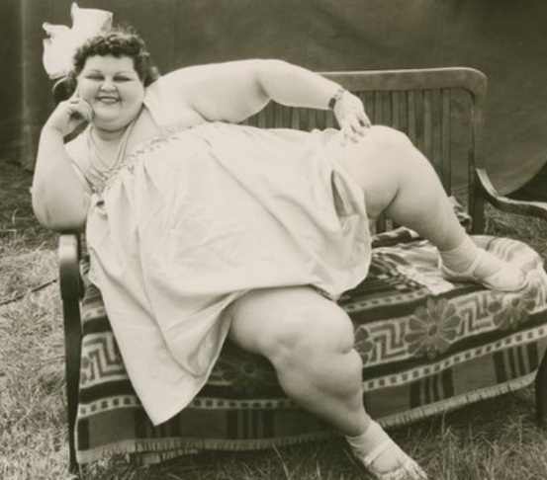
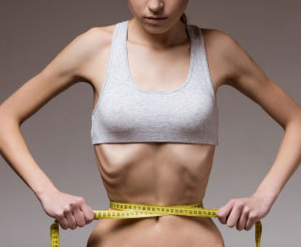
Aşırı beslenme
obezite
Sağlıklı beslenme
Malnütrisyon
Yeme bozuklukları
Yetersiz beslenme

Slide 11
Obezite;
Dünya Sağlık Teşkilatı (WHO) tarafından vücutta yağ dokusunda ve diğer organlarda sağlığı bozacak ölçüde anormal veya aşırı yağ depolanması olarak tariflenmektedir. Çocukluk ve yetişkinlerin en önemli sağlık sorunları arasındadır.
Dünyada obez sayısı 300 milyona ulaşmıştır ve hergeçen gün bu sayı artmaktadır.

Slide 12
Obezite
Dünya sağlık örgütü obezite pandemisinden söz etmekte
Obezite dünyada bir numaralı halk sağlığı sorunu olarak AIDS ve yetersiz beslenmenin önüne geçmiştir

Slide 13
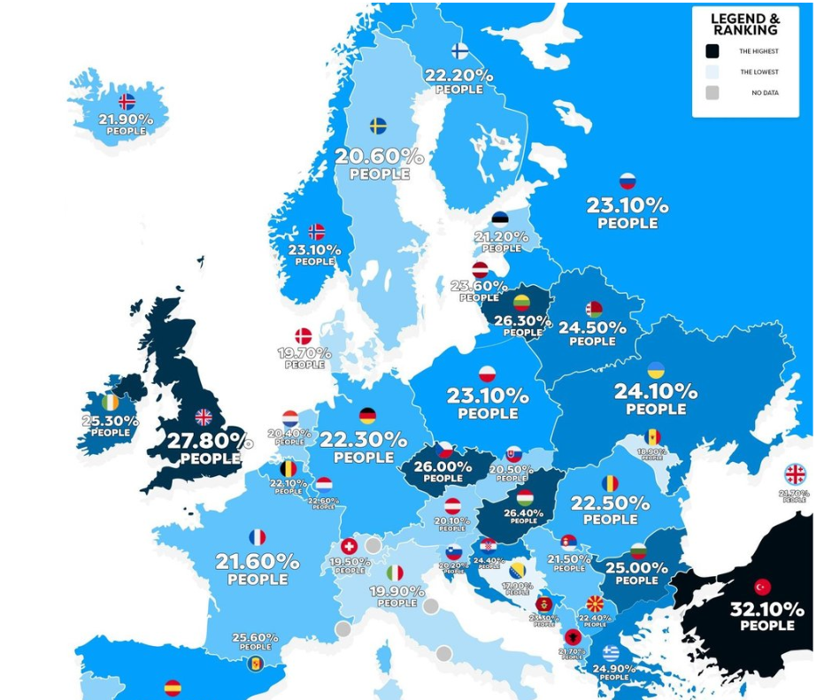
Dünya sağlık örgütü verilerine göre Avrupada obezite prevelansı en yüksek ülke Türkiye
WHO, 2017

Slide 14
“Türkiye Beslenme ve Sağlık Araştırması-2010” ön çalışma raporuna göre Türkiye’de
6-18 yaşta obezite sıklığı % 8,2 (erkek %9,1, kız %7,3)
6-18 yaşta fazla kilolu sıklığı %14,3

Slide 15
Günümüzde obezite sıklığının artmasında;
- Modern yaşam tarzı
- Doğal gıdaların üretimden kalkması ve karbonhidrat ve yağdan zengin hazır gıda tüketiminin artması
- Yanlış beslenme alışkanlıkları
- Televizyon ve bilgisayar bağımlılığı ve buna bağlı aktiviteden uzak kalmak sayılabilir

Slide 16
Obezitenin en sık görüldüğü yaşlar;
İlk bir yaş, 5-6 yaş arası ve puberte dönemidir
Obez çocukların 1/3’ü, obez adolesanların ise %80’i erişkin yaşa geldiklerinde de obez kalmaktadırlar
- Erişkin yaşta obez olanların %30 kadarının çocukluk çağında da obez olduğu saptanmıştır

Slide 17
Basit obezite;
Aşırı kalori alımına bağlı ve altta yatan bir endokrinolojik yada genetik bir neden bulunamaz ise,primer veya basit obezite olarak adlandırılır
Bu grupta hastalarda aşırı kalori alımı vardır, genellikle yaşıtlarına göre uzun boyludurlar, hızlı gelişim gösterirler

Slide 18
Ayırıcı Tanı
Düşük büyüme hızı
Boy kısalığı
Hipotiroidzm , Büyüme hormonu eksikliği
SSS travması
Hipofizer disfonksiyon öyküsü
Hipotalamik obezite
Dismorfik görünüm
Gelişme geriliği
hipogonadizm
Sendromik obezite (prader willi, bardet biedl, alström sendromu)
Cushing sendromu, Psödohipoparatiroidi
İlaç kullanım öyküsü
Monogenik obezite
Süt çocukluğu döneminde başlayan obezite
Steroidler, antiepileptikler, antidepresanlar

Slide 19
Obeziteye Bağlı Sorunlar
obezite
medikal
mekanik
dejeneratif
neoplastik
psikososyal

Slide 20
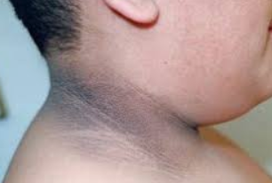
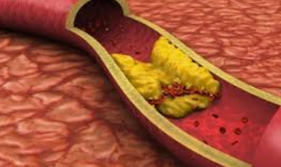
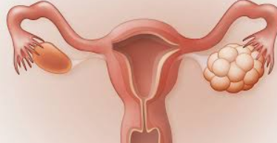
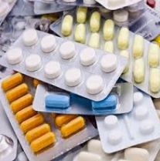
Medikal Sorunlar
İnsülin direnci
Tip 2 diyabet
Hiperlipidemi
Hipertansiyon
Kardiyak hipertrofi
Ateroskleroz
Prematür adrenarş
Puberte prekoks
PCOS
infertilite

Slide 21
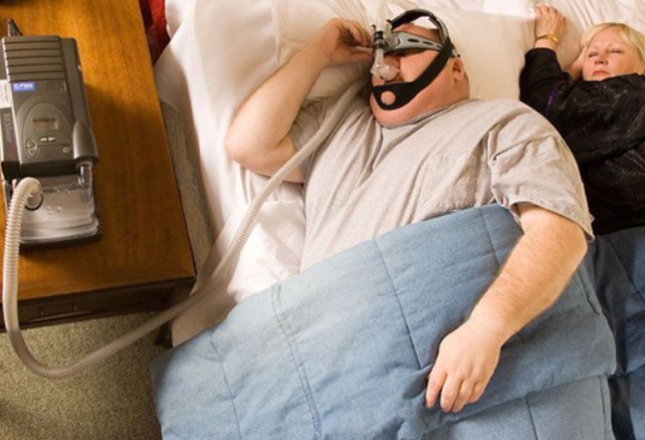
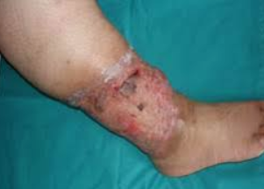
Mekanik Sorunlar
Uyku apnesi
Gastoözefagial reflü
Üriner inkontinans
Venöz staz
Psödotümor serebri
Ciltte mantar enfeksiyonları
Dekubit ülserleri

Slide 22
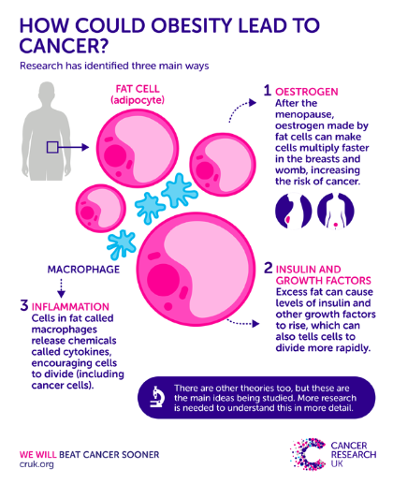
Neoplastik Sorunlar
Meme Ca
Over Ca
Endometrium Ca
Kolorektal Ca
Prostat Ca
Renal hücreli Ca
Non hodgkin lenfoma
Pankreas Ca
Özefagus Ca

Slide 23
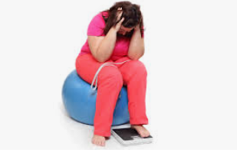
Dejeneratif Sorunlar
KVS hastalıkları
Diyabet komplikasyonları
Vertebral disk hastalığı
Hepatosteatoza ikincil siroz
Psikososyal Sorunlar
Anksiyete bozuklukları
Depresyon
İzolasyon…

Slide 24
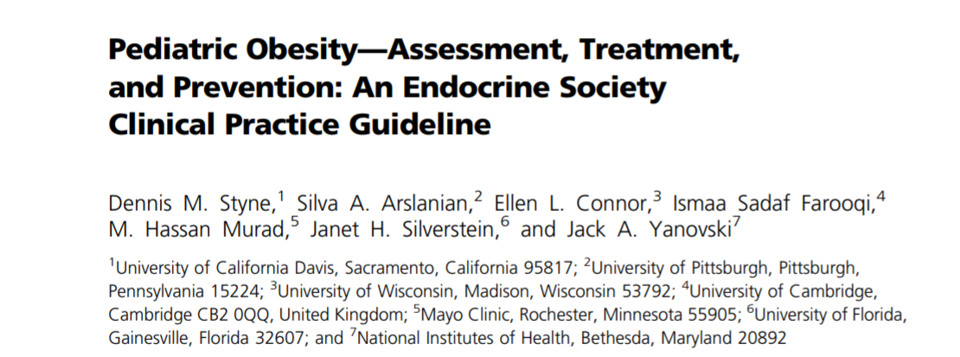
Obezite-Yaklaşım
VKİ>85 persentil olan çocuk ve adolesanlarda obeziteye bağlı potansiyel komorbiditelerin taranması önerilmekte

Slide 25
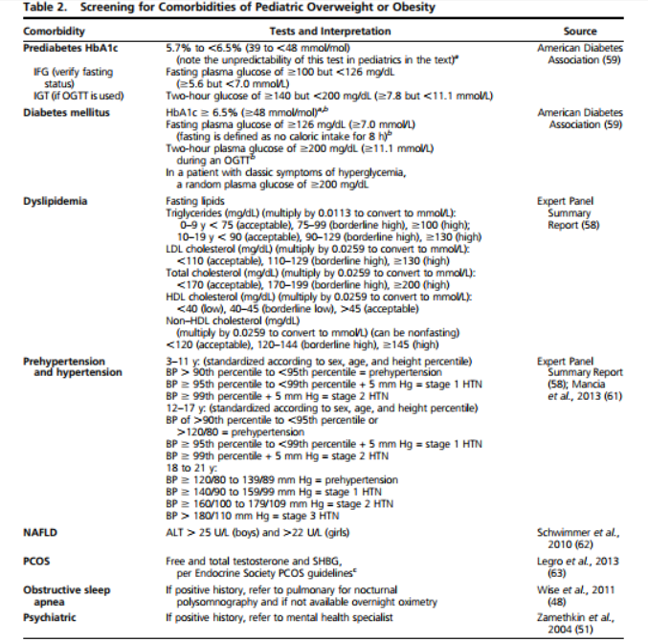
Prediyabet-diyabet→ açlık glukoz, HbA1c, OGTT
Dislipidemi →açlık lipit paneli (TG, LDL, HDL, T. Kolesterol/ açlık gerektirmeyen non HDL kolesterol
Hipertansiyon → her vizitte tansiyon ölçümü
NAFLD→AST, ALT
PCOS→ semptom varsa serbest ve total testosteron, SHBG
Obstruktif uyku apnesi→öykü varsa polisomnografi
Psikiatrik değerlendirme→öykü varsa

Slide 26
Obezite-Tedavi
Pediyatrik obezitenin tedavisi için farmakoterapi seçenekleri oldukça sınırlıdır
Bu nedenle, uygun beslenme, egzersiz ve davranış modifikasyonunu vurgulayan kapsamlı bir program oluşturmak çok önemlidir
Tedavi, birincil ve ikincil korunma kavramlarını kapsamalıdır

Slide 27
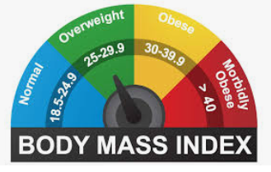
Birincil korunma ile, aşırı kilo / obezitenin önlenmesi hedeflenir,
Birincil koruma, artan VKİ eğiliminin tespiti ile başlamalıdır.
VKİ'deki artış, yılda üç ila dört birimden (kg / m2) fazla ise, VKİ hala 85. persentilin altında olsa bile sağlıklı bir kiloyu sürdürmek ve ebeveynlik stratejileri için basit ipuçları sağlamak amacıyla aileler ve gençler bilgilendirilmelidir.

Slide 28
İkincil koruma;
Komplikasyon/komorbidite önlenmesini hedefle
Fazla kilolu (VKİ>%85) veya obez (VKİ>%95) ise komplikasyon taramaları yapılmalı
Klinisyen, kilo alma oranını yavaşlatma hedefi ile yaşam tarzı alışkanlıklarını optimize etmek için danışmanlık sağlamalıdır.
Ailelere sağlıklı yaşam tarzı hakkında bilgi verilmeli
Diyetisyenden doğrudan danışmanlık alınmalıdır
Obez çocuk/adolesanlar düzenli takip edilmeli
Obez/Şişman terminoloji: Adolesanda duygusal sıkıntı yaratabilir; Görüşmelerde etiketlemelerden kaçınılması ve sağlıklı olma vurgusu önemli

Slide 29
Obezite-Tedavi
Kalori alımını azaltmak ve enerji tüketimini arttırmak
Optimum büyümeyi sağlayacak yaşa ve cinsiyete uygun en düşük kalorinin verilmesi tedavinin temel taşı; Adolesanın beslenme alışkanlığı- sosyoekonomik durum…önemli
Fiziksel aktivitenin arttırılması tedavinin diğer dayanak noktasıdır
Haftanın beş günü 45-60 dakika süre ile orta-şiddetli egzersiz önerilmektedir: Sürdürülebilirlik önemli

Slide 30
Komorbidite
ve
komplikasyon kontrolü
Sürdürülebileblir fiziksel aktivite
Kalori alımını azaltma/yanlış alışkanlıkları düzeltme

Slide 31
Metformin
Kilo kaybı amacı ile ;Obezite tedavisinde kullanılmaz !!!
FDI onayı; glukoz metabolizma bozukluğu ve Tip 2 diyabet
Yaş: >10 olmalı
Klinik olarak anlamlı insülin direnci varlığında; (AN,PCOS..) düşünülebilir
Metforminin uzun süreli etkisinin vücut ağırlığı veya komplikasyonları üzerindeki etkileri tam olarak bilinmemektedir
Uygun tedavi süresi konusunda kanıt yoktur

Slide 32
Farmakolojik Tedavi
Obeziteyi tedavi etmek için çeşitli ilaç türleri piyasada olmasına rağmen, 16 yaşından küçük çocuklar için sadece Orlistat ( >12 yaş) onaylanmıştır.
Yaşam tarzı değişikliğine rağmen kilo vermeyen olgularda, özellikle komorbiditelerin varlığında, seçilmiş kişilerde farmakolojik tedavi düşünülebilir.
Farmakolojik tedavinin 12. haftasında VKİ’ de >%4 düşüş görülmezse tedavi kesilmelidir
Obezite komorbiditesi olan çocuklar uygun uzmanlık dallarına yönlendirilmelidir

Slide 33
Komplikasyonların Tedavisi
Dislipidemi
VKİ’de %10 düşme ile düzenli egzersiz yapılmasının lipid profilinde düzelme sağladığı gösterilmiş
Açlık trigliserid > 400 mg/dl, LDL-K> 250 mg/dl ise metabolizma danışımı
Diyet ve yaşam tarzı değişikliklerine rağmen açlık trigliserid > 400 mg/dl ve/ veya LDL-K>190 mg/dl ise tedavi başlanmalı (pankreatit riskini azaltmak için)
Dislipidemi tedavisinde adölesanlarda fibratlar ve statinler güvenli ve etkilidir

Slide 34
Hipertansiyon
VKİ’de %10 düşme, tuz kısıtlaması ile düzenli egzersiz ile hipertansiyonda büyük oranda düzelme sağlandığı gösterilmiş
Diyet ve yaşam tarzı değişikliklerine rağmen TA >95p ise tedaviye ACEi eklenmeli ve TA <90p olması hedeflenmeli
PCOS
Oral kontraseptifler birinci seçenek tedavidir
Metformin kullanılabilir

Slide 35
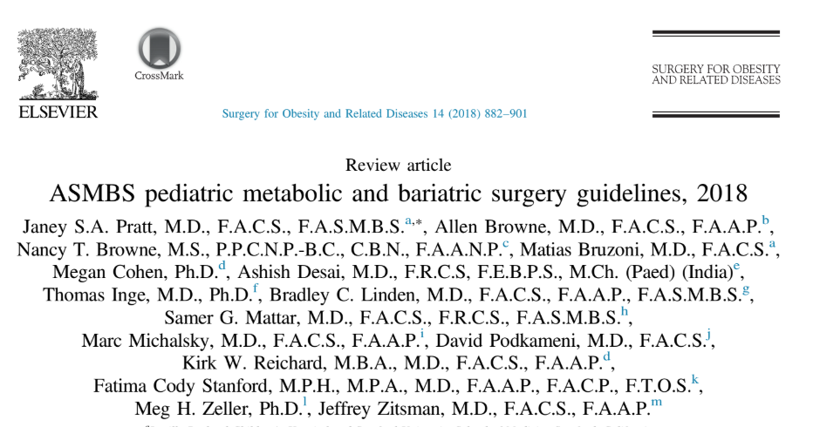
Bariatrik cerrahi endikasyonları
Klinik olarak anlamlı komorbid durumları olan VKİ ≥35 kg / m2 ((Obstrüktif uyku apnesi (apne indekis>5), T2D, İKHT, NASH, femur başı epifiz kayması, GÖR veya hipertansiyon ) ;
BMI ≥40 kg / m2
Pre ve postopertatif dönem uygun bakım va takibin sağlanabileceği koşullarda
Bariatrik cerrahi kontraendikasyonları
Tıbbi olarak düzeltilebilir obezite nedeni
Devam eden madde bağımlılığı
Postoperatif diyet ve ilaç rejimlerine uyulmasını engelleyen medikal, psikiyatrik, psikososyal durum
Mevcut veya 12 ila 18 ay içinde planlanmış gebelik

Slide 36
Yeme Bozuklukları
Anormal yeme davranışı ile karakterize, yiyecekler ve vücut ağırlığı ile ilgili bilişsel bozukluklardır
Anoreksiya nervoza
Bulimya nervoza
Nonspesifik yeme bozuklukları
Binge Eating “Oburluk”
Akşam yeme sendromu

Slide 37
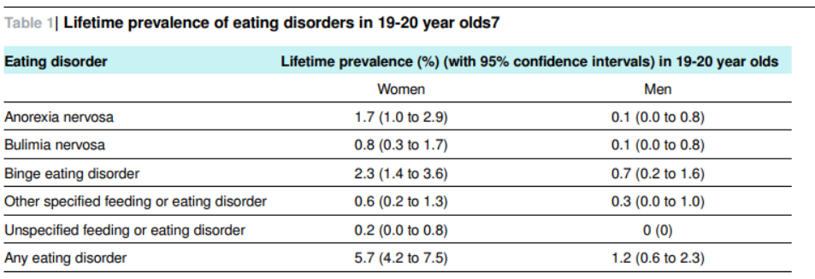
Epidemiyoloji
Hollanda çalışmasında; tüm yeme bozukluklarının prevelansı kızlarda %5,7 erkeklerde %1,2
İngiltere çalışmasında insidans 37,2/100000
Erkek/kadın oranları 1/6-1/10
Orta ve düşük gelirli ülkelerde yapılmış prevelans/insidans çalışması yok

Slide 38
Epidemiyoloji
Anoreksiya Nervosa;
Genç kadınlarda yaşam boyu prevalans % 0.3-% 3.7
Bulimia Nervosa;
Genç kadınlarda yaşam boyu prevalans % 1-4.2

Slide 39
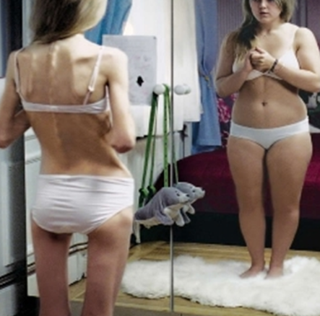
Anoreksiya Nevroza
Anormal derecede düşük vücut ağırlığı (VKİ<18,5)
Düşük kiloya rağmen ciddi derecede kilo alma korkusu
Kilo almayı engelleyen davranışlar
Kilo ve vücut şekli hakkında algı bozukluğu
Kilo azlığının tıbbi önemini reddetme

Slide 40
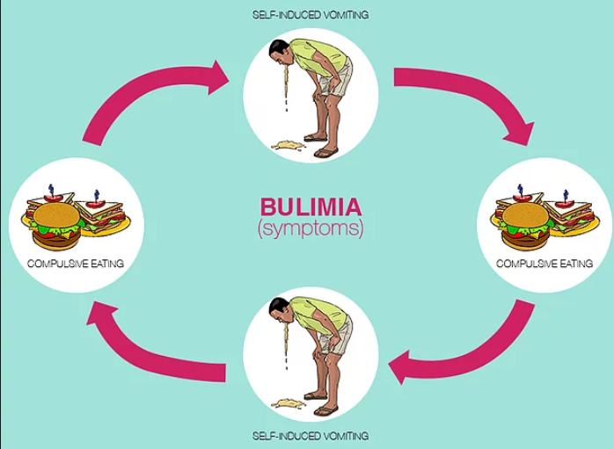
Blumia Nevroza
Tekrarlayan aşırı yeme dönemleri,
Bunu engelleyememe ve beraberinde
psikiyatrik bozukluk olması
Aşırı/tıkınırcasına yeme (kontrol edemedikleri)
Uygun olmayan kilo engelleyici davranışlar (bilinçli kusma, laksatif, diüretik vb. kullanımı, uzun süre aç kalma, aşırı egzersiz)
En az 3 ay; haftada en az 1 defa aşırı yeme dönemi
Vücut ağırlığı ve şekli konusunda aşırı endişe

Slide 41
Spesifik olmayan yeme bozuklukları (ENDOS)
Anoreksiya nevroza ve blumia nevrozanın bazı özelliklerini taşırlar
Yeme bozukluğu olan bireylerin yaklaşık yarısı bu grupta yer alır
Tedavi edilmezler ise anoreksiya nevroza veya bulumia nevrozaya geçiş yapabilirler

Slide 42
Fizik muayene
Anoreksiya nevroza
Kaşeksi
Hipotermi
Bradikardi, hipotansiyon
Ortostatik vital bulgu değişikliği
Hipoaktif barsak sesleri
Kuru cilt
Kırılgan saç, tırnak
Sarı cilt
Siyanotik soğuk el ve ayaklar
Bulumia nevroza
Russell’s işareti
Diş minesinde erozyon
Diş çürükleri
Tükrük bezlerinde hipertrofi
Yüzde peteşi
Perioral irritasyon
Hematemez
Kardiyak aritmi

Slide 43
Ayırıcı Tanı
Endokrin
Hipertiroidzm, DM, adrenal yetmezlik
GİS
İnflamatuar barsak hastalıkları, çölyak hastalığı
İnfeksiyöz
HIV, tüberküloz gibi kronik enfeksiyonlar
Diğer psikiyatrik bozukluklar
SSS lezyonları, malignite, superior mezanter arter sendromu
Diğer
OKB, anksiyete bozukluğu, depresyon

Slide 44
Komplikasyonlar
KVS | Bradikardi, hipotansion, postural taşikardi, ventriküler taşikardisenkop, MVP, uzun QT sendromu, aritmi, ani ölüm
GİS | GÖR, hematemez, gecikmiş mide boşalması, konstipasyon, şişkinlik, karaciğer yetmezliği
GÜS | Oligüri, poliüri, kreatinim artışı, üremi, nefrolitiyazis, hipovolemik nefropati,
Hematolojik | Anemi, lökopeni, nötropeni , trombositopeni, kemik iliği baskılanması, artmış enfeksiyon riski

Slide 45
Komplikasyonlar
Endokrin | İkincil seks karakterlerinin gelişmemesi, amenore, hipoglisemi, anormal tiroid fonksiyon testleri, büyümede duraksama
Nörolojik | Apati, zayıf konsantrasyon, kas güçsüzlüğü, kramplar konvülzyon
Psikolojik | Depresyon, uyku düzensizliği, anksiyete, düşük özsaygı
Kas iskelet | Yorgunluk, kas kütlesinde kayıp, osteoporoz ( kırık riskinde 2 kat artış)
Elektrolit bozuklukları | Hipokalsemi, hiponatremi, hipokalemi, hipomagnezemi, hipofosfatemi
Mortalite anoreksiya nevrozada 5,9 kat, bulumia nevrozada 1,9 kat artmıştır

Slide 46
laboratuvar
Tam kan sayımı
Ure, kreatin
Elektrolitler
Kan şekeri
Kalsiyum, magnezyum, fosfat
Tiroid fonksiyon testleri
B ve D vitaminleri
Eritrosit sedimentaston hızı
Elektrokardiyogram

Slide 47
Tedavi
Multidisipliner yaklaşım
Yatak istirahati
Nutrisyonel danışmanlık
NG tüp/ iv beslenme
Psikoterapi (aile+birey)
Medikal tedavi

Slide 48
Tedavi
Yüksek riskli hastalar hastayene yatırılarak tedavi edilmeli:
Kalp atım < 50 vuru/dak
Aritmi
Postural taşikardi (>20 atım/dk)
Kan basıncı < 80/50 mmHg, Postural hipotansiyon (>20 mmHg)
İdeal vücut ağırlığının <%75, hızlı kilo kaybı
Uzun QTc
Nötropeni
hipokalemi

Slide 49
Kalori ihtiyacı
Hedef kilo belirlenir, Haftada 0.5 -1 kg alımı hedeflenir
Başlangıçta günlük 800 – 1000 kcal/gün, her üç – dört günde bir 200 – 300 kcal/gün, Hedef ağırlık için günlük 3000 – 3500 kcal /gün ye ulaşılır.
Yeniden beslenme (Refeeding) sendromunı önlemek için kademeli tedavi ve dikkatli izlem yapılmalıdır

Slide 50
Yeniden beslenme (refeeding) sendromu
Uzun süre yetersiz beslenme sonucu meydana gelen katabolik süreçten, anabolik sürece hızlı geçiş nedeni ile ortaya çıkan ölümcül bir tedavi komplikasyonudur
Yüksek riskli hastalar;
VKİ<16 kg/m²
3-6 ay içerisinde VA’da >%15 kayıp
>10 gün aşırı düşük besin alımı
Tanı anında hipokalemi, hipofosfatemi, hipomagnezemi
Herhangi bir tanesi
VKİ<18,5 kg/m²
3-6 ay içerisinde VA’da >%10 kayıp
>5 gün aşırı düşük besin alımı
Alkol veya uyuşturucu bağımlılığı öyküsü
Herhangi iki tanesi

Slide 51
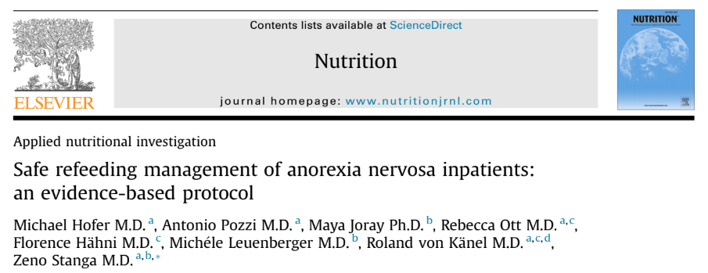
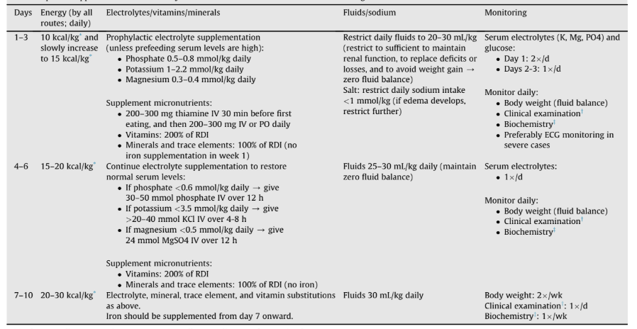
Yüksek riskli hastalarda tedavi protokolü

Slide 52
Sonuç
Sağlıklı beslenmeme adolesanlarda önemli sorunlar arasında
Çocukluk çağında kazanılan sağlıklı beslenme alışkanlıkları olsa dahi adolesan dönemin kendine özgü dinamikleri ile kotrolden çıkabilir
Konu ile ilgili koruyucu hekimlik çalışmaları artırılmalı
Tüm yeme bozukluklarına multidisipliner yaklaşım
Multidisipliner uzun süreli izlem tam iyileşmede önemli

